Slide 1
室内定位技术研究
仪器科学与工程学院 22011311 刘森林
22011230 张勐

Slide 2
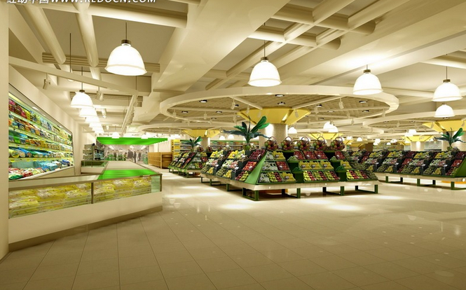
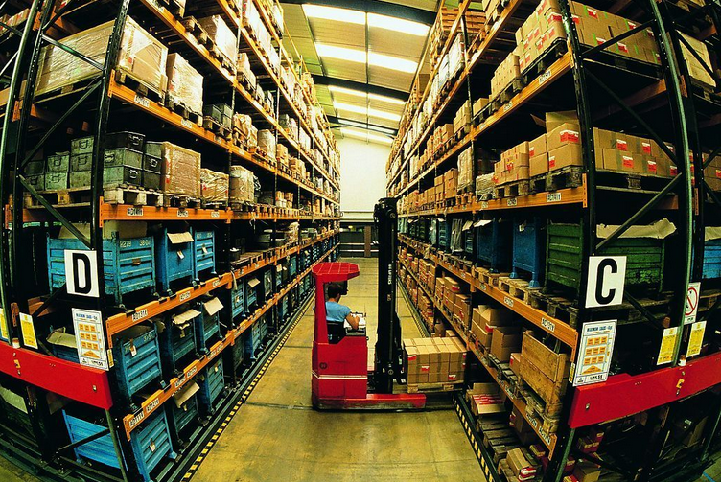
一、室内定位技术概述
随着数据业务和多媒体业务的快速增加, 人们对定位与导航的需求日益增大, 尤其在复杂的室内环境, 如机场大厅、展厅、仓库、超市、图书馆、地下停车场、矿井等环境中, 常常需要确定移动终端或其持有者、设施与物品在室内的位置信息。但是受定位时间、定位精度以及复杂室内环境等条件的限制, 比较完善的定位技术目前还无法很好的利用。

Slide 3
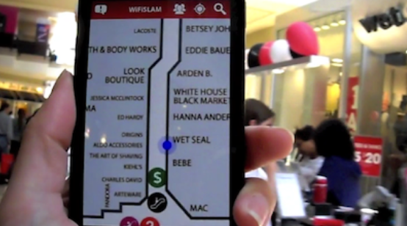
一、室内定位技术概述
不管是GPS定位技术还是利用无线传感器网络或其他定位手段进行定位都有其局限性。未来室内定位技术的趋势是卫星导航技术与无线定位技术相结合，将GPS定位技术与无线定位技术有机结合，发挥各自的优长，则既可以提供较好的精度和响应速度，又可以覆盖较广的范围，实现无缝的、精确的定位。

Slide 4
一、室内定位技术概述
因此，有学者提出使用RFID、WLAN、视觉路标等方式解决室内导航这一问题。
RFID
BLUETOOTH
视觉路标

Slide 5
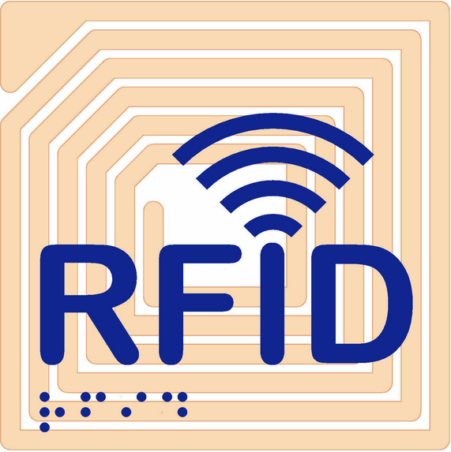
二、RFID射频识别——原理
RFID（Radio frequency identification）系统称为射频识别系统, 其能量供应和数据交换是应用无线电和雷达技术实现的。
射频识别（RFID）技术是一种操控简易，适用于自动控制领域的技术，它利用了电感和电磁耦合或雷达反射的传输特性，实现对被识别物体的自动识别。射频（RF）是具有一定波长的电磁波，它的频率描述为：kHz、MHz、GHz，范围从低频到微波不一。

Slide 6
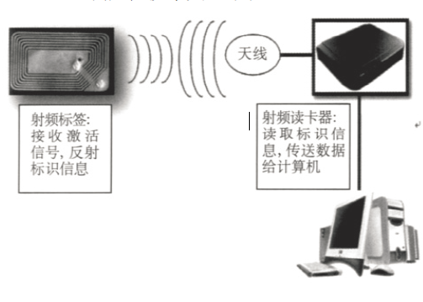
二、RFID射频识别——室内定位基本结构
该系统通常由电子标签、射频读写器、中间件以及计算机数据库组成，结构如图所示。射频标签和读写器是通过由天线架起的空间电磁波的传输通道进行数据交换的。在定位系统应用中，将射频读写器放置在待测移动物体上，射频电子标签嵌入到操作环境中。电子标签上存储有位置识别的信息，读写器则通过有线或无线形式连接到信息数据库。

Slide 7
二、RFID射频识别——典型系统
1、RFID室内定位技术典型系统LANDMARK
LANDMARK系统是应用RFID的典型的室内定位系统。该系统通过参考标签和待定标签的信号强度RSSI的分析计算，利用
“最近邻居”算法和经验公式计算出带定位标签的坐标。LANDMARK系统定位精度：平均1m。
缺陷：LANDMARK系统有几方面缺陷

Slide 8
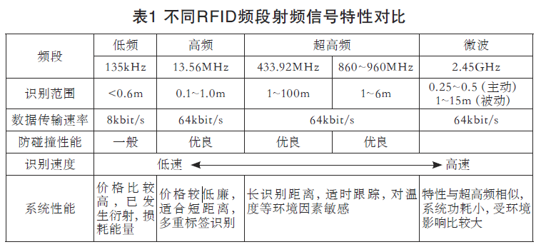
二、RFID射频识别——典型系统
不同频段RFID技术适用性RFID常用频段包括：低频、高频、超高频、微波。针对室内定位系统，将不同频段的射频信号进行对比，结果如表1所示。

Slide 9
二、RFID射频识别——典型系统
对于上述比较，以2.45GHz的微波信号搭建无线定位网络比较可行有效。2.45GHz日益受到关注和应用，其全球通用性越来越高，频宽优于其它频段，传输速率加快，而且2.45GHz天线和产品的体积越来越小，携带和使用更加方便。
2.45Gz

Slide 10
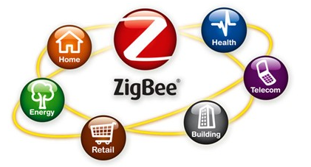
二、RFID射频识别——典型系统
I、位置指纹法
2、两种基于2.45GHz频段RFID无线室内定位系统
II、ZigBee

Slide 11
二、RFID射频识别——典型系统
I、位置指纹法是一种常用的无线局域网室内定位技术，典型的系统
是RADAR原型系统，由微软研发。
基于RSSI技术的RADAR室内定位系统运行分两个过程，分别是先在系统覆盖区域对设置的若干个AP固定点离线采集其位置信息以及信号强度，通过有线网络传输给数据中心形成位置指纹数据库，再对实时待测物所测算得到信号强度利用最近邻居法分析匹配出其位置。
精度：2-3m。
缺陷：采集数据工作量大，而且为了达到较高的精度，固定点AP的位置测算设置比较繁琐。

Slide 12
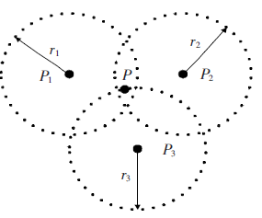
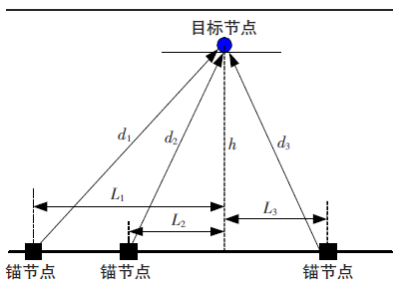
二、RFID射频识别——典型系统
RSSI技术
定位算法从定位手段上分为两大类：基于测距算法（range-based）和无需测距算法（range-free）；根据部署场合分为室内定位和室外定位。基于测距算法通过测量节点间的距离或角度，使用三边测量、三角测量或最大似然估计定位法计算节点位置。
RSSI=-（A+10·nlgd）

Slide 13
二、RFID射频识别——典型系统
II、ZigBee
ZigBee技术应用于较短距离无线通信，主要面向无线个人区域网（PAN），网络系统在应用中表现出近距离，低功耗，低成本等特征，这些都可以满足室内定位系统的要求和条件。
精度：2m以内，平均1m。
缺陷：网络稳定性还有待提高，易受环境干扰。

Slide 14
二、RFID射频识别——总结
上述几种定位技术的定位精度都还比较满意，从总体上来说，射频识别技术用在室内定位系统中较为适合，实现起来比较方便，定位精度让人满意，且造价较低。

Slide 15
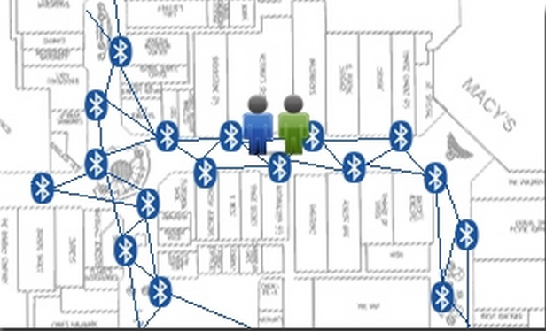
三、蓝牙(BLUETOOTH)室内定位——原理
蓝牙技术通过测量信号强度进行定位。这是一种短距离低功耗的无线传输技术，在室内安装适当的蓝牙局域网接入点，把网络配置成基于多用户的基础网络连接模式，并保证蓝牙局域网接入点始终是这个蓝牙微网(piconet)的主设备，就可以获得用户的位置信息。蓝牙技术主要应用于小范围定位，例如单层大厅或仓库。

Slide 16
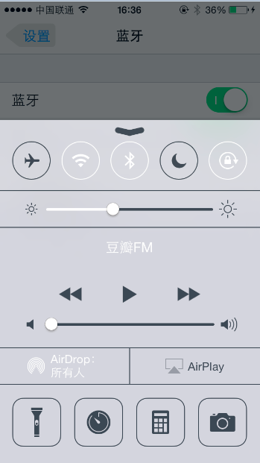
三、蓝牙(BLUETOOTH)室内定位——系统实例
一．苹果室内定位
iBeacon是苹果公司开发的一种通过低功耗蓝牙技术进行一个十分精确的微定位技术。通过此技术设备可以接收一定范围由其他iBeacons发出来的信号，同时也可以把你的信息在一定范围内传给其他用户。
所有搭载有蓝牙4.0以上版本和iOS7的设备都可以作为iBeacons技术的发射器和接收器

Slide 17
三、蓝牙(BLUETOOTH)室内定位——系统实例
iBeacons是苹果在2013年WWDC上推出一项基于蓝牙4.0（Bluetooth LE | BLE | Bluetooth Smart）的精准微定位技术，当你的手持设备靠近一个Beacon基站时，设备就能够感应到Beacon信号，范围可以从几毫米到50米。iBeacons相比较于原来的蓝牙技术有几个特点：首先它不需要配对，苹果在之前对蓝牙设备的控制比较严格，所以只有通过MFI认证过的蓝牙设备才能与iDevice连接，而蓝牙4.0就没有这些限制了；准确与距离。普通的蓝牙（蓝牙4.0之前）一般的传输距离在0.1~10m，而iBeacons信号可以精确到毫米级别，并且最大可支持到50m的范围；功耗更低。其实蓝牙4.0又叫低功耗蓝牙，一个普通的纽扣电池可供一个Beacon基站硬件使用两年。

Slide 18

三、蓝牙(BLUETOOTH)室内定位——系统实例
对比NFC，它最大的技术优势就是其传输的距离非常远，最高可达50m，当然，为了传输效果，推荐的最大距离是10m。即使是10m，这也比NFC的几厘米到20厘米的限制小得多了。而且，iBeacons是可以通过建立基站来传输数据的，比如 nfc的某个应用场景----读取商品信息。虽然nfc标签的价格很便宜，但如果在每种商品上都添加nfc标签，整个商场的成本也会比较高，更何况还要你把手机“touch”一下标签才行。但iBeacons可以通过建立数个基站覆盖整个商场，向你的手机发送商品信息，成本可以有效控制，使用起来也很方便，不需要“touch”就可以获得信息。
另一个技术优势是其传输数据的速度比nfc要快，更适合传输一些较大的数据。

Slide 19
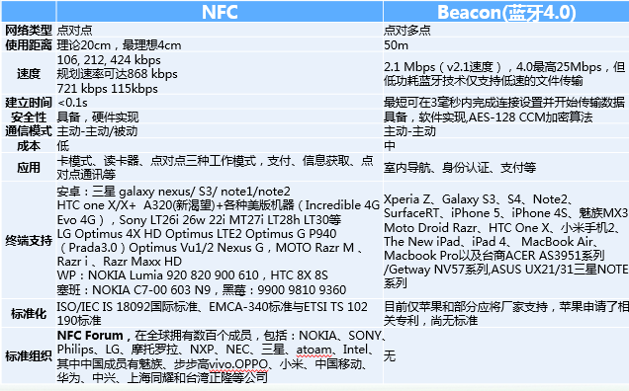
三、蓝牙(BLUETOOTH)室内定位——系统实例

Slide 20
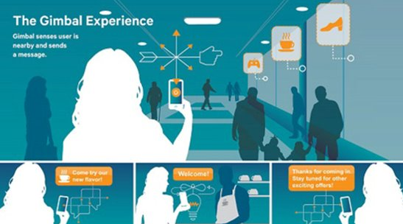

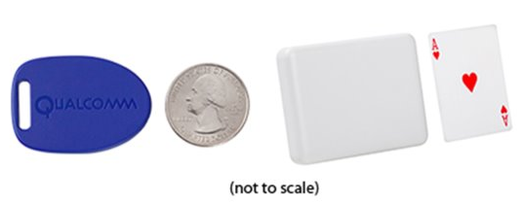
三、蓝牙(BLUETOOTH)室内定位——系统实例
高通Gimbal
据科技资讯公司TechMediaNetwork报道，高通日前推出了叫板iBeacon的“Gimbal”平台，它能利用Bluetooth Smart蓝牙技术向店内顾客推送基于其具体位置的通知消息。

Slide 21



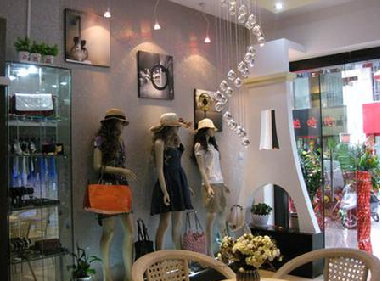


三、蓝牙(BLUETOOTH)室内定位——思考
应用关键在于手机应用与平台的设计，可考虑信息获取、室内导航等应用。可考虑大型商场、展览馆等。
进入基站范围内，触发与服务器的交互并获取相关服务
带有iBeacon
应用的消费者
应用平台
进入店铺
预设好iBeacon基站

Slide 22
四、基于路标的室内定位
利用安装在待定位目标上的摄像机来连续采集路标图象，通过对路标图像分析处理，提取路标包含信息，得到路标与待定位目标的相对位置，再根据路标在全局中的位置，推知待定位目标在全局中的绝对位置。
目标位置 路标位置 全局位置

Slide 23
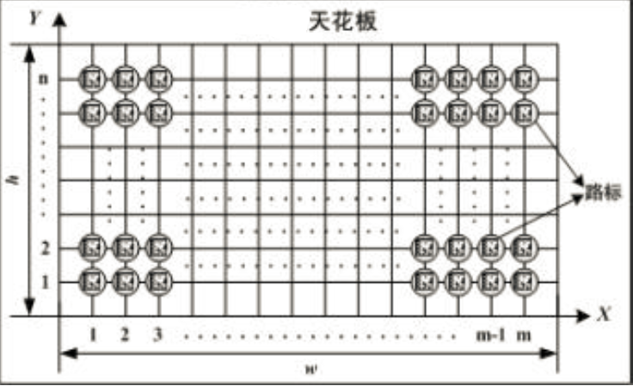
四、基于路标的室内定位
这种方法需要对定位环境处在已知状态，并事先铺设路标，铺设地点最好选在空旷无视野障碍的地方（天花板是较不错的选择），以防止阻碍摄像机对路标图像的采集，每个路标需包含独特的位置信息。
这是一种路标放置方案，
路标有序排列为一个矩阵
得到了路标位置即得到了
待定位目标在整个矩阵中
的位置。

Slide 24
四、基于路标的室内定位
那么我们如何得到路标在矩阵中的位置信息呢？
答案是通过路标本身，路标在矩阵中的位置信息就包含在路标本身之中。通过对路标本身的图像分析处理，我们可以提取这些信息。
（1）隔离区。其作用在于通过形状和颜色特征以
便于路标的检测、判别和提取，其外廓形状为圆形，
并采用一些对比强烈的色彩，如绿色，红色等。
（2）判别区。其作用在于：1）进一步描述路标特征；
2）反映数据区中数据的读取规则判别区由黑白方块组成，其中黑色方块代表二进制的0，白色方块代表二进制的1。
（3）数据区。由8×6 个黑白方块组成，内含路标
实际位置坐标

Slide 25
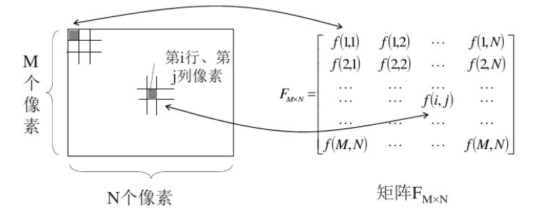
四、基于路标的室内定位
路标识别和信息提取
路标识别基本思路是利用不同颜色特征对图像进行阈值分割[2]，获得二值图像，然后寻找包含路标特征信息的连通域，从中提取出路标所包含的信息。
（1）隔离区。其作用在于通过形状和颜色特征以便于路标的检测、判别和提取，其外廓形状为圆形，并采用一些对比强烈的色彩，如绿色，红色等。
隔离区的作用就是将路标与背景分开，从而区别出包含信息的图像部分，再对这部分进行针对性的处理。

Slide 26
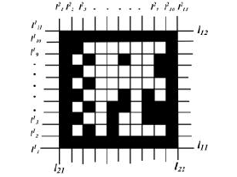

四、基于路标的室内定位
判别区和数据区的分割。路标的数据区和判别区由10×10 的黑白方块组成，如图 所示。
首先利用Hough 算法提取满足如下条件的四条直线l11，l12，l21，l22 并进行分组：
① |lθ11–lθ12|<ε1and |lθ21–lθ22|<ε1；
② | lθ11–lθ21–90|<ε2 and | lθ11–lθ22–90|<ε2and | lθ12–lθ21–90|<ε2 and | lθ12–lθ22–90|<ε2；
③ || lA11–lA12|–| lA21–lA22||<ε3；
其中lθ11，lθ12，lθ21，lθ22和lA11，lA12，lA21，lA22 分别为四条直线对应的角度和幅值，ε1、ε2、ε3 为阈值，取10、30、15。
然后，以l11，l12，l21，l22 为基础生成9 条直线，每组直线之间近似平行和等间距，假设这四条直线的斜率和节距分别为ka11，ka12，ka21，ka22 和ba11，ba12，ba21，ba22，则直线l1i(i=1…11)和l2i(i=1...11)的斜率kji 和节距bji 分别为（新直线组中l11=l11，l111= l12，l21= l21，l211= l22），其中j=1,2，i=1,2,..,11：

Slide 27
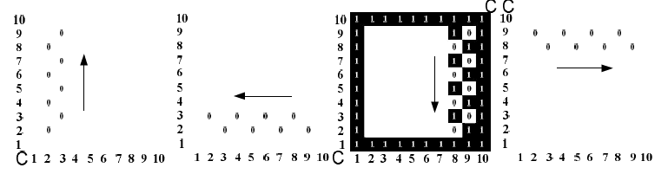
四、基于路标的室内定位
路标判别区内容判别
路标最终存在如图所示的4 种情况，图中数字代表数组A 的下标，箭头表示数据读取方向。因此分别判断以数组元素(2，1)和(3，1)为首的两列、以(10，2)和(10，3)为首的两行、以(9，10)和(8，10)为首的两列、以(1，9)和(1，8) 为首的两行数组元素是否满足1010101011 和1101010101 的数字组合。如果是则说明该连通域是路标区域并确定判别区原点C。

Slide 28
四、基于路标的室内定位
由判别域的识别后，我们可以得到数据信
息的读取规则，由此，同样以黑色方块代
表二进制的0，白色方块代表二进制的1，
读取数据区中信息，得到该路标在整个路
标矩阵中的位置。实现定位的目的。

Slide 29
四、基于路标的室内定位
摄像头
单片机
无线模块
无线模块
RS232
PC机
电机
图像采集模块
通讯模块
图像处理模块
Notes:
如若需要实现导航目的，可用单片机通过驱动电路带动电机，软件编程实现方向指引。

Slide 30
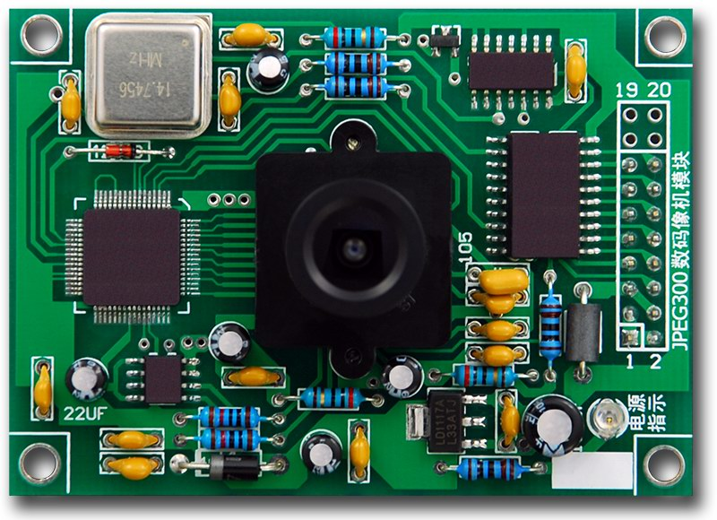
四、基于路标的室内定位
图像采集模块
JPEG300 数码像机模块
主要特性 ◆30万像素CMOS彩色图像传感器。 ◆数据接口为8位并行接口，可以与单片机直接连接。 ◆输出图像分辨率160x128、320x240、640x480。 ◆输出图像为标准JPG格式文件。 ◆输出最大帧速5帧/秒，最大数据率22K字节/秒。 ◆电路板尺寸50x70mm。 ◆供电电压5V，电流90mA。
JPEG300是一个具备视频捕捉和压缩功能的摄像机，功能类似于数码像机。JPEG300将摄像机、视频捕捉、视频压缩、8位数据接口等功能集成在一块电路板上，简化了应用系统的设计。

Slide 31
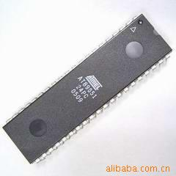
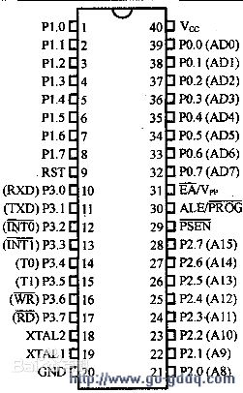
四、基于路标的室内定位
单片机 89S51
①P0口（P0.7~P0.0）：既可做地址/数据总线使用，又可作为通用
的I/O口使用。
②P1口（P1.7~P1.0）：8位、双向I/O口、内部含有行拉电阻。 P1
可作为普通I/O口。
③P2口（P2.7~P2.0）：用作输出口时，可驱动四个TTL负载；用作
输入口时，先将引脚置1，由内部上拉电阻将其提高到高电平。
④P3口（P3.7~P3.0）：局有内部上拉电阻8位双向口。

Slide 32
四、基于路标的室内定位
通讯模块
PTR2000无线通讯模块
PTR2000的主要特征如下：
抗干扰能力强，特别适合工业控制场合；
采用DDS（直接数据合成）+PLL频率合成技术，因而频率稳定性极好；
灵敏度高；工作电压低（2.7V），功耗小，接收待机状态电流仅为8μA；
具有两个频道，可满足需要多信道工作的场合；
可直接与MCU的串口进行连接也可以通过MAX232与计算机接口，软件编程非常方便；
由于采用了低发射功率、高接收灵敏的设计，因此使用时无需申请许可证，开阔地时的使用距离最远可达1000米。

Slide 33
四、基于路标的室内定位
PTR2000的工作模式和工作频道
模块接脚输入电平 | 模块状态
TXEN | CS | PWR | 工作频道号 | 器件状态
0 | 0 | 1 | 1 | 接收
0 | 1 | 1 | 2 | 接收
1 | 0 | 1 | 1 | 发射
1 | 1 | 1 | 2 | 发射
x | x | 0 |  | 待机

Slide 34
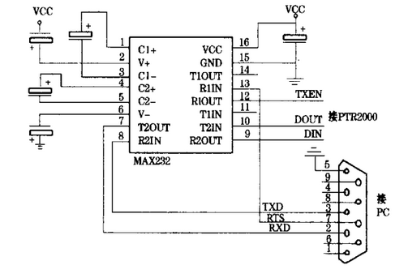
四、基于路标的室内定位
RS232
MAX232
1、符合所有的RS-232C技术标准
2、只需要单一 +5V电源供电
3、片载电荷泵具有升压、电压极性反转能力，能够产生+10V和-10V电压V+、V-
4、功耗低，典型供电电流5mA
5、内部集成2个RS-232C驱动器
6、高集成度，片外最低只需4个电容即可工作。

Slide 35
谢谢观看

